Slide 1
৭ম শ্রেণীর
গণিত ক্লাশে
স্বাগতম

Slide 2
আবু আহমদ আহসান কবির
সহকারী অধ্যাপক, উদ্ভিদবিদ্যা
সরকারি হরগঙ্গা কলেজ

Slide 3
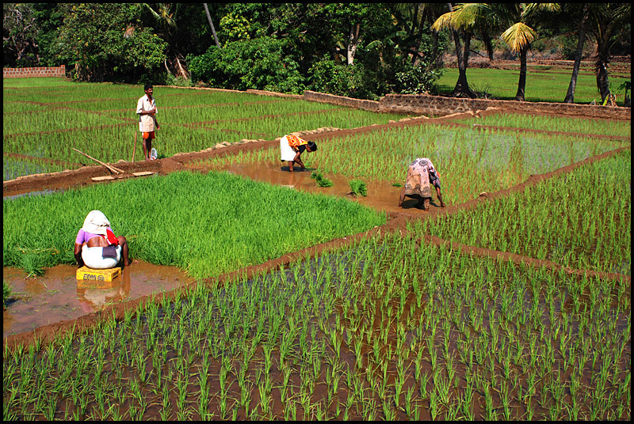

Slide 4


এগুলো কিসের ছবি?

Slide 5
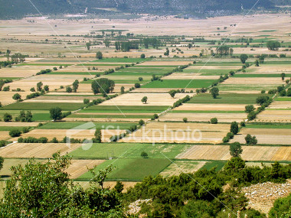

Slide 6
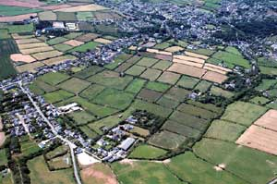
জমিগুলো কি কি আকৃতিতে বিভক্ত দেখা যাচ্ছে?

Slide 7
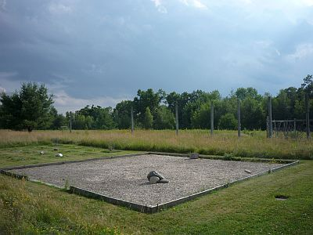
একটি বর্গাকৃতির জমি

Slide 8
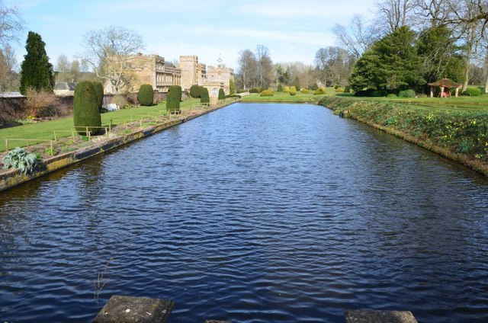
একটি আয়তাকার পুকুর

Slide 9
শিখন ফল
আয়তক্ষেত্র ও বর্গক্ষেত্র সম্পর্কে জানা।
আয়তক্ষেত্র ও বর্গক্ষেত্র সম্পর্কিত গাণিতিক সমস্যা সমাধান করতে পারা।

Slide 10
আয়তক্ষেত্র
বর্গক্ষেত্র
প্রস্থ
প্রস্থ
দৈর্ঘ্য
দৈর্ঘ্য
দৈর্ঘ্য > প্রস্থ
দৈর্ঘ্য = প্রস্থ

Slide 11
একটি জমির দৈর্ঘ্য 80 মিঃ এবং প্রস্থ 60 মিঃ। ঐ জমির মাঝে একটি পুকুর খনন করা হল। যদি পুকুরের প্রত্যেক পাড়ের বিস্তার 4 মিটার হয়। তবে পুকুরের ক্ষেত্রফল নির্ণয় কর।
সমস্যা ১
জমির ছবি
প্রস্থ 60 মিঃ
দৈর্ঘ্য 80 মিঃ
আয়তক্ষেত্রের ক্ষেত্রফল = দৈর্ঘ্য × প্রস্থ

Slide 12
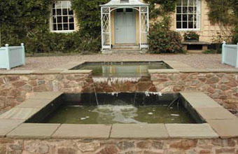
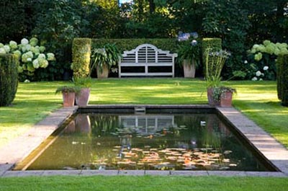
পুকুর
পাড়
পাড়সহ ছোট দুইটি পুকুরের ছবি।

Slide 13
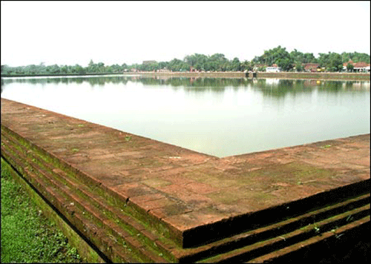
পুকুর
পাড়
পাড়সহ বড় একটি পুকুরের ছবি

Slide 14
প্রশ্নমতে, জমির প্রস্থ 60 মিঃ ও দৈর্ঘ্য 80 মিঃ এবং পুকুর কাঁটার সময় 4 মিঃ পাড় রাখা হয়েছে।
4 মিঃ চওড়া পাড়
পুকুরের
প্রস্থ
(60 - 4 - 4)
= 52 মিঃ
জমির
প্রস্থ =
60 মিঃ

Slide 15
4 মিঃ চওড়া পাড়
জমির দৈর্ঘ্য 80 মিঃ
পুকুরের দৈর্ঘ্য ( 80 - 4 - 4 ) =72 মিঃ

Slide 16
পুকুরের ক্ষেত্রফল নির্ণয়ঃ
পাড়
দৈর্ঘ্য = 72 মিঃ
প্রস্থ = 52 মিঃ
পুকুর
পুকুরের ক্ষেত্রফল
= 72 মিঃ × 52 মিঃ
= 3744 বর্গ মিঃ
উত্তরঃ পুকুরের ক্ষেত্রফল = 3744 বর্গ মিটার

Slide 17
একটি আয়তক্ষেত্রের ক্ষেত্রফল 2000 বর্গ মিটার। যদি এর দৈর্ঘ্য 10 মিটার কম হত তাহলে এটি একটি বর্গক্ষেত্র হত। আয়তক্ষেত্রটির দৈর্ঘ্য ও প্রস্থ নির্ণয় কর।
সমস্যা ২
প্রস্থ = x মিঃ
দৈর্ঘ্য = y মিঃ
আয়তক্ষেত্রের ক্ষেত্রফল = x . y বর্গ মিঃ

Slide 18
10 মিটার
প্রস্থ = x মিঃ
দৈর্ঘ্য = y মিঃ
বর্গ ক্ষেত্রের দৈর্ঘ্য = y – 10 মিঃ
দৈর্ঘ্য 10 মিঃ কমে যাওয়ায় আয়তক্ষেত্রটি বর্গক্ষেত্রে পরিনত হয়েছে।

Slide 19
প্রস্থ = x মিঃ
দৈর্ঘ্য = y – 10 মিঃ
বর্গক্ষেত্রের ক্ষেত্রে, দৈর্ঘ্য = প্রস্থ
সুতরাং, y - 10 = x
বা, y = x + 10

Slide 20
প্রস্থ = x মিঃ
দৈর্ঘ্য = y মিঃ = x + 10 মিঃ
আয়তক্ষেত্রের ক্ষেত্রফল
= x . y বর্গ মিঃ
= x . (x + 10) বর্গ মিঃ
= ( x² + 10x ) বর্গ মিঃ

Slide 21
প্রশ্নমতে, আয়তক্ষেত্রের ক্ষেত্রফল = 2000 বর্গ মিঃ
সুতরাং x² + 10 x = 2 0 0 0
বা , x² + 10 x - 2 0 0 0 = 0
বা , x² + 5 0 x - 4 0 x - 2 0 0 0 = 0
বা , x ( x + 5 0 ) - 40 ( x + 5 0 ) = 0
বা , ( x + 5 0 ) . ( x - 4 0 ) = 0
সু ত রাং হ য় ( x - 40 ) = 0 , না হ য় , ( x + 5 0 ) = 0
বা , x = 40 বা , x = - 50 ( যা বা স্ত ব স ম্ম ত ন য় )
অর্থাৎ , প্রস্থ , x = 4 0 মিঃ এবং দৈর্ঘ্য , y = ( x + 10 ) মিঃ
= ( 4 0 + 10 ) মিঃ
= 5 0 মিঃ

Slide 22
প্রস্থ , x = 40 মিঃ
আয়তক্ষেত্র
দৈর্ঘ্য, y = 50 মিঃ
উত্তরঃ
আয়তক্ষেত্রের, দৈর্ঘ্য = 50 মিঃ
প্রস্থ = 40 মিঃ

Slide 23
সকলকে ধন্যবাদ জানিয়ে
আজকের মতো গণিত ক্লাশ
এখানেই শেষ করছি।

